Slide 1
ROBOT KOL
Sudenaz GÜRKAN
Eylül FİDAN
10-B

Slide 2
Amacı + Tanımı
Robot kol, insan kolu ile benzer işlevleri olan ve genellikle programlanabilir mekanik bir koldur. Kol, mekanizmanın toplamı veya karmaşık bir robot parçası olabilir.

Slide 3
Kullanılan Malzemeler
1x Robot Kol İçin Pleksiglas Kesimleri
2x Joystik Modülü - Joystick
1x Arduino UNO R3 (Klon - CH340 USB Çip)
1x USB Kablo
1x Mini Breadboard
4x SG90 RC Servo Motor
2x 10'lu Dişi Erkek Jumper Kablo (20cm)
2x 10'lu Erkek Erkek Jumper Kablo (20cm)
1x Pleksiglas Joystik Kesim

Slide 4
Malzemelerin Kullanılış Amaçları
Robot Kol İçin Pleksiglas Kesimleri : Robot’un temel malzemesidir. Robotu oluşturur.
Joystik Modülü - Joystick : Robot kolu hareket ettirmek için kullanılır.
Arduino UNO R3 (Klon - CH340 USB Çip) : Robot kolun çalışmasını sağlayacak kodu yazmak için kullanılır.
USB Kablo : Arduino ve bilgisayar arasındaki bağlantıyı sağlar.
Mini Breadboard : Devrelerin lehimleme işleminden önce test edilmesini sağlar.
SG90 RC Servo Motor : Herhangi bir mekanizmanın işleyişini hatayı algılayarak hatayı giderir.
10'lu Dişi Erkek Jumper Kablo (20cm) : Breadboard ve arduino arasında bağlantı kurmak için kullanılır.
10'lu Erkek Erkek Jumper Kablo (20cm) : Breadboard ve arduino arasında bağlantı kurmak için kullanılır.
Pleksiglas Joystik Kesim : Joystick’in temel malzemesidir.

Slide 5
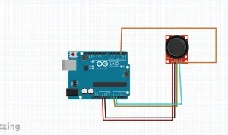
Joystick Devre Şeması

Slide 6
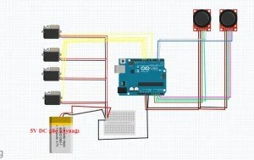
Robot Kol Devre Şeması

